Slide 1
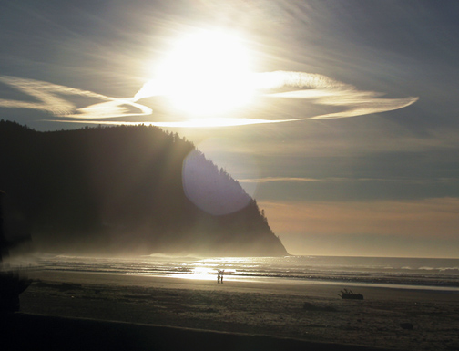
我要感謝上主

Slide 2
我要感謝上主，萬國中尊祂聖名，
在萬邦歡呼歌唱，稱頌我上主，

Slide 3
你的信實達於雲，慈愛高於天庭，
你的愛偉大，你的愛偉大，高於天庭。

Slide 4
願你高高被尊崇，超越至高天，
願你光輝充滿遍漫大地，

Slide 5
願你光輝，願你光輝，
主啊！願你光輝遍漫大地。

